Slide 1
CHƯƠNG 1 TỔNG QUAN QUẢN TRỊ MẠNG
GV: LƯƠNG MINH HUẤN

Slide 2
NỘI DUNG
Giới thiệu chung
Các mô hình quản trị mạng
Các hệ điều hành quản trị mạng
Hoạt động của người quản trị mạng
Các thành phần cơ bản của quản trị mạng
Sơ lược về hệ điều hành CentOS 7

Slide 3
I. GIỚI THIỆU CHUNG
Quản trị mạng hay còn gọi là “Network administrator”.
Người làm quản trị mạng là người thiết kế hệ thống bảo mật, giữ gìn hệ thống này và ngăn chặn những vị khách không mời muốn phá hoại, ăn cắp dữ liệu của hệ thống.
Là người nắm giữ toàn bộ thông tin của hệ thống, quản trị viên có nhiệm vụ đảm bảo an toàn, nâng cao tính bảo mật, nắm được các kỹ thuật xâm nhập và các biện pháp phòng, chống tấn công của các hacker.

Slide 4

I. GIỚI THIỆU CHUNG

Slide 5
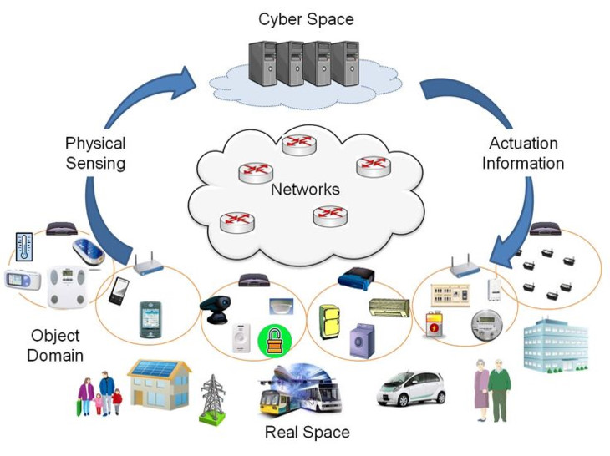
I. GIỚI THIỆU CHUNG

Slide 6
II. CÁC MÔ HÌNH QUẢN TRỊ MẠNG
Mô hình Workgroup
Mô hình mạng workgroup còn gọi là mô hình mạng peer-to-peer, là mô hình mà trong đó các máy tính có vai trò như nhau được nối kết với nhau.
Các dữ liệu và tài nguyên được lưu trữ phân tán tại các máy cục bộ, các máy tự quản lý tài nguyên cục bộ của mình.
Trong hệ thống mạng này, không có máy tính chuyên cung cấp dịch vụ và quản lý hệ thống mạng.
Mô hình này chỉ phù hợp với các mạng nhỏ, dưới mười máy tính và yêu cầu bảo mật không cao.

Slide 7
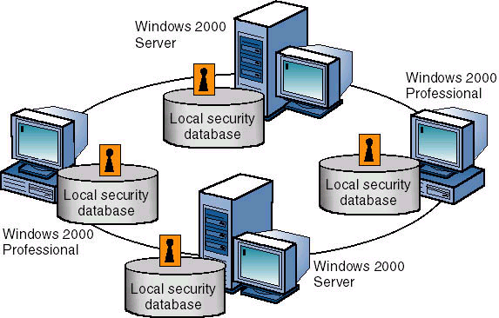

Slide 8
II. CÁC MÔ HÌNH QUẢN TRỊ MẠNG
Mô hình Domain
Khác với mô hình Workgroup, mô hình Domain hoạt động theo cơ chế client-server, trong hệ thống mạng phải có ít nhất một máy tính làm chức năng điều khiển vùng (Domain Controller), máy tính này sẽ điều khiển toàn bộ hoạt động của hệ thống mạng.
Việc chứng thực người dùng và quản lý tài nguyên mạng được tập trung lại tại các Server trong miền. Mô hình này được áp dụng cho các công ty vừa và lớn.

Slide 9
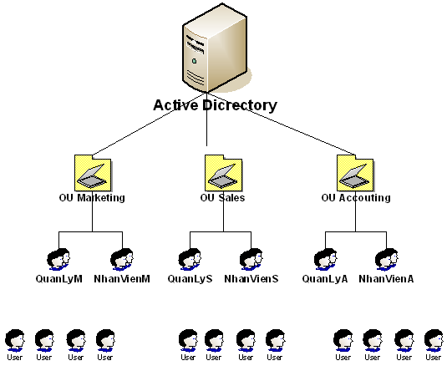

Slide 10

III. CÁC HỆ ĐIỀU HÀNH QUẢN TRỊ MẠNG
Windows Server

Slide 11

III. CÁC HỆ ĐIỀU HÀNH QUẢN TRỊ MẠNG
CentOS

Slide 12

III. CÁC HỆ ĐIỀU HÀNH QUẢN TRỊ MẠNG
Ferdora

Slide 13
IV. HOẠT ĐỘNG CỦA NGƯỜI QUẢN TRỊ MẠNG
Người quản lý mạng của một tổ chức phải rất am hiểu về các giao thức Internet (tức là TCP / IP) cũng như phần mềm hệ điều hành và phần cứng (ví dụ máy chủ).
Người quản trị mạng máy tính phải là chuyên gia trong việc triển khai và duy trì các phần mềm ứng dụng và phần cứng chuyên dụng
Giám sát việc thực hiện các hoạt động mạng máy tính.
Quản trị mạng phải xem xét việc tắc nghẽn có thể xảy ra trong việc sử dụng băng thông và phân tích các vấn đề tài nguyên khác. Họ phải có khả năng khắc phục sự cố và cung cấp liên tục các dịch vụ cần thiết

Slide 14
IV. HOẠT ĐỘNG CỦA NGƯỜI QUẢN TRỊ MẠNG
Hỗ trợ các nhân viên về việc sử dụng các nguồn thông tin, sử dụng các hệ thống một cách thích hợp.
Những nhà quản trị mạng máy tính cần phải có khả năng đa nhiệm bao quát hệ thống.

Slide 15
V. CÁC THÀNH PHẦN CƠ BẢN CỦA QUẢN TRỊ MẠNG
Theo dõi hệ thống mạng.
Quản lý các dịch vụ mạng.
Quản lý người dùng.
Quản lý system log.
Lập lịch.

Slide 16
V.1. THEO DÕI HỆ THỐNG MẠNG
Giám sát mạng là việc sử dụng một hệ thống để liên tục theo dõi một mạng máy tính, xem xét coi có các thành phần hoạt động chậm lại hoặc không hoạt động và thông báo cho quản trị viên mạng (qua email, tin nhắn SMS hoặc các báo động khác) trong trường hợp mạng không hoạt động hoặc có các rắc rối khác.
Giám sát mạng là một phần của quản lý mạng.

Slide 17
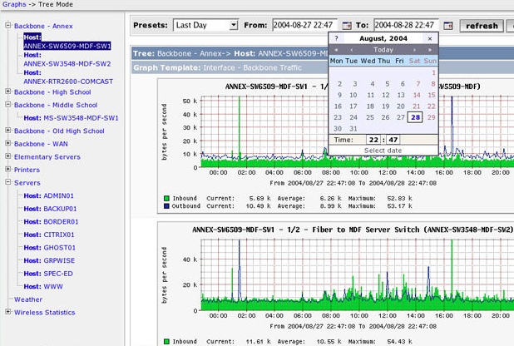
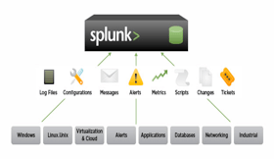
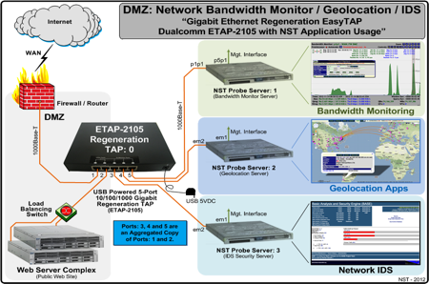

Slide 18

V.2. QUẢN LÝ CÁC DỊCH VỤ MẠNG
Quản lý các dịch vụ trên hệ thống mạng để phục vụ người dung, như:
Web
Mail
FTP
DHCP
…

Slide 19
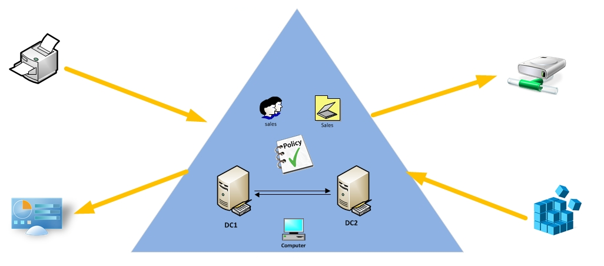
V.3. QUẢN LÝ NGƯỜI DÙNG
Quản lý người dung (user), đó là các công việc như:
Tạo user
Quản lý hoạt động của user
Xóa, sửa thông tin của user
Bảo vệ thông tin của user
…

Slide 20
V.4. QUẢN LÝ SYSTEM LOG
Syslog là một giao thức client/server là giao thức dùng để chuyển log và thông điệp đến máy nhận log. Máy nhận log thường được gọi là syslogd, syslog daemon hoặc syslog server.
Việc thực hiện quản lý system log là để:
Mọi hoạt động của hệ thống được ghi lại và lưu trữ ở một nơi an toàn (log server) -> đảm bảo tính toàn vẹn phục vụ cho quá trình phân tích điều tra các cuộc tấn công vào hệ thống
Giúp quản trị viên có cái nhìn chi tiết về hệ thống -> có định hướng tốt hơn về hướng giải quyết

Slide 21
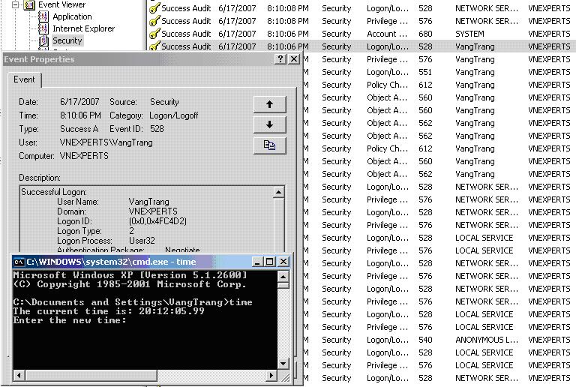

Slide 22
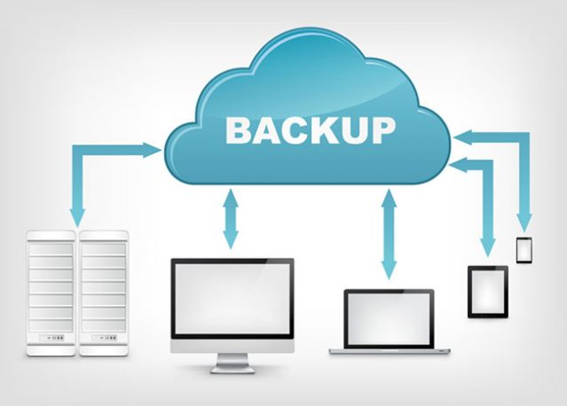
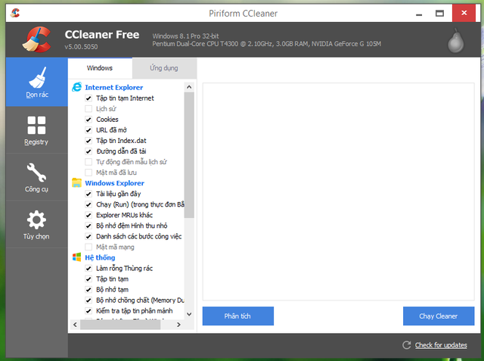
V.5. LẬP LỊCH
Lập lịch là cách thiết lập hệ thống thực hiện các công việc được lặp đi lặp lại theo một chu trình. Ví dụ: thực hiện backup dữ liệu, quét virus, …

Slide 23
VI. SƠ LƯỢC VỀ CENTOS
CentOS là viết tắt của Community ENTerprise Operating System.
CentOS là một bản phân phối hệ điều hành tự do dựa trên Linux kernel. Nó có nguồn gốc hoàn toàn từ bản phân phối Red Hat Enterprise Linux (RHEL).
CentOS chỉ hỗ trợ kiến trúc x86:
x86 (32-bit)
x86-64 (AMD64 của AMD và EM64T, 64-bit của Intel)
Từ CentOS 7 trở đi chỉ hổ trợ x86-64.

Slide 24
VI. SƠ LƯỢC VỀ CENTOS
Linux không đòi hỏi máy có cấu hình mạnh, tuy nhiên nếu phần cứng có cấu hình thấp qua thì có thể không chạy được Xwindows hay các ứng dụng có sẵn.
Hiện nay, các máy tính thường có cấu hình tối thiểu là 4GB RAM nên đề xuất thiết lập với 1GB RAM.

Slide 25
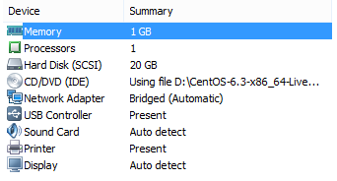
VI. SƠ LƯỢC VỀ CENTOS
Thiết lập phần cứng cho VMWARE để cài đặt CentOS 7.
Tuy nhiên, để hệ thống chạy tốt, nên để RAM 2GB.

Slide 26
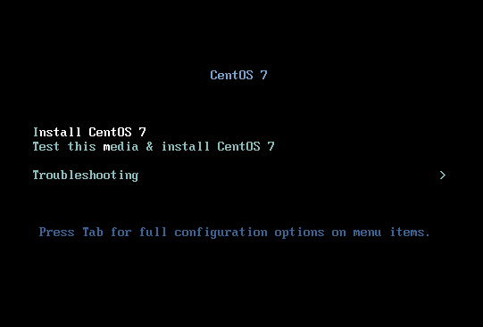
CÀI ĐẶT CENTOS 7

Slide 27
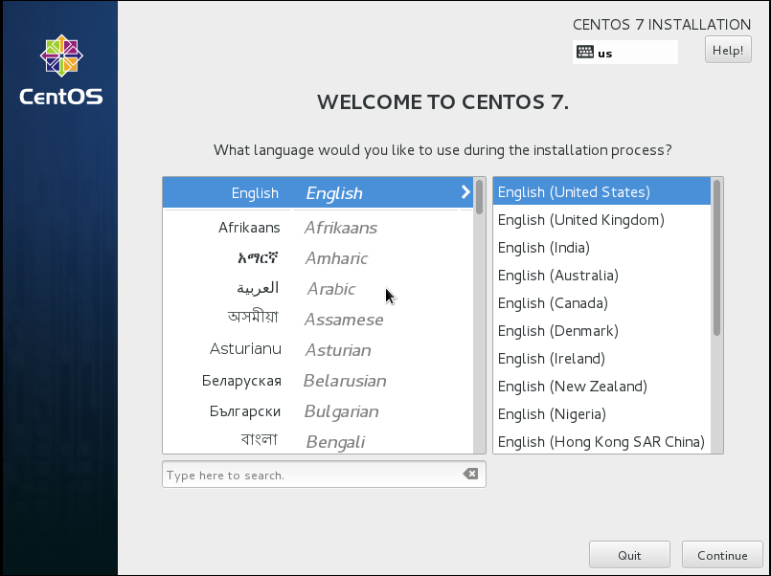

Slide 28
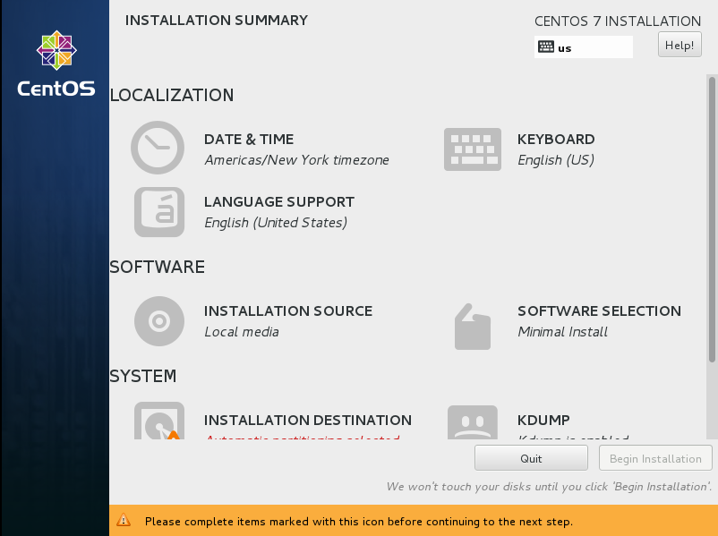

Slide 29
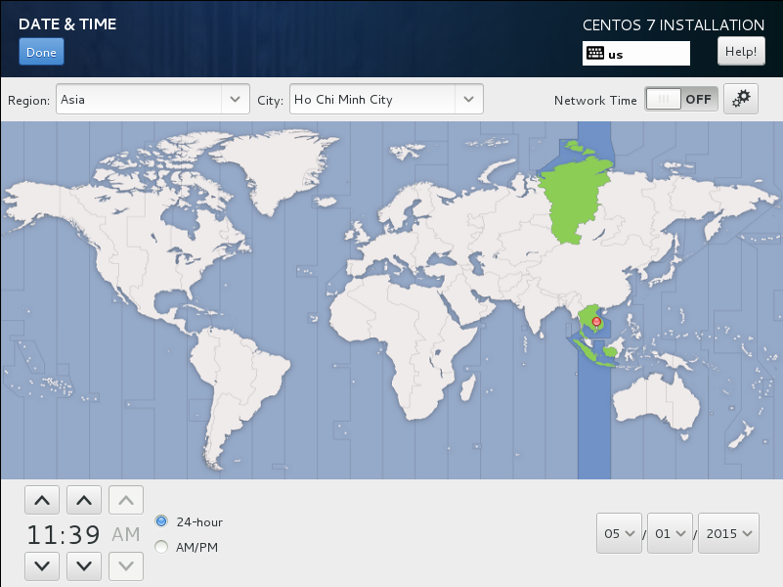

Slide 30
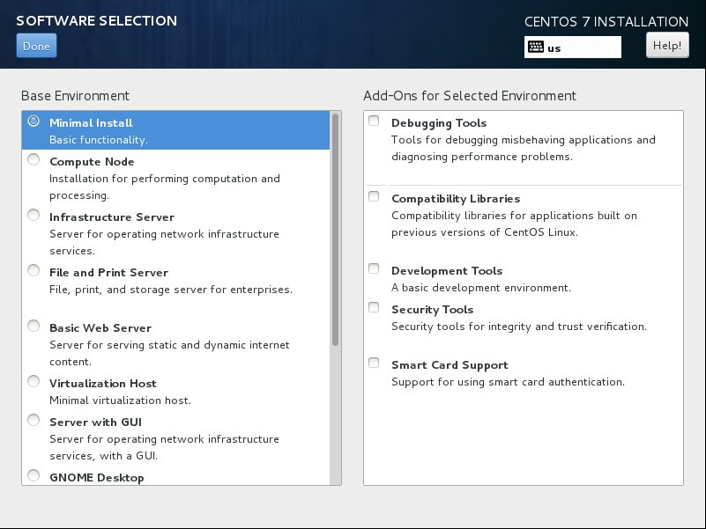

Slide 31
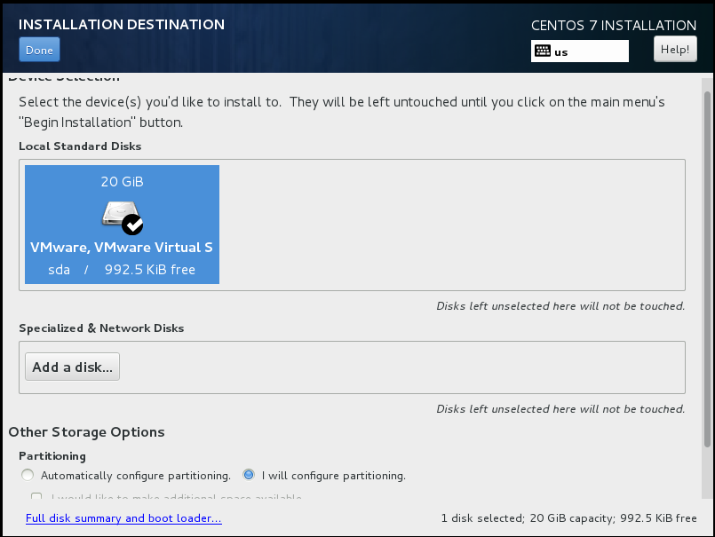

Slide 32
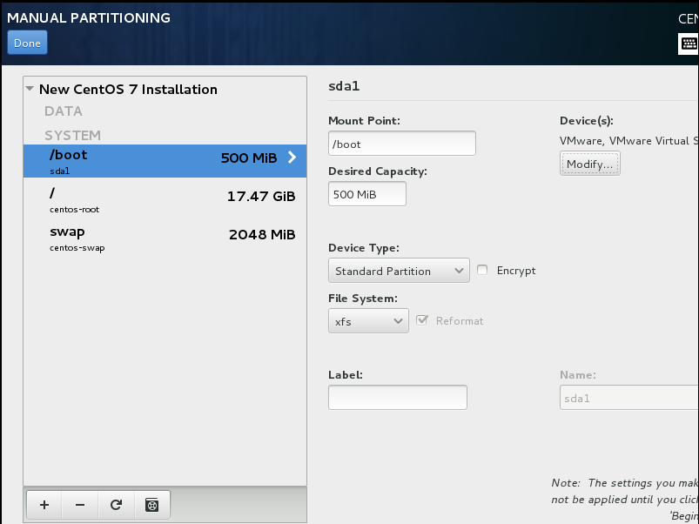

Slide 33
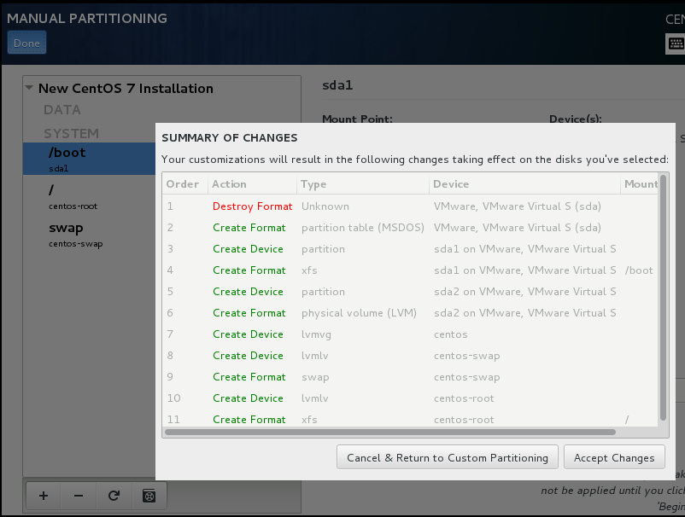

Slide 34
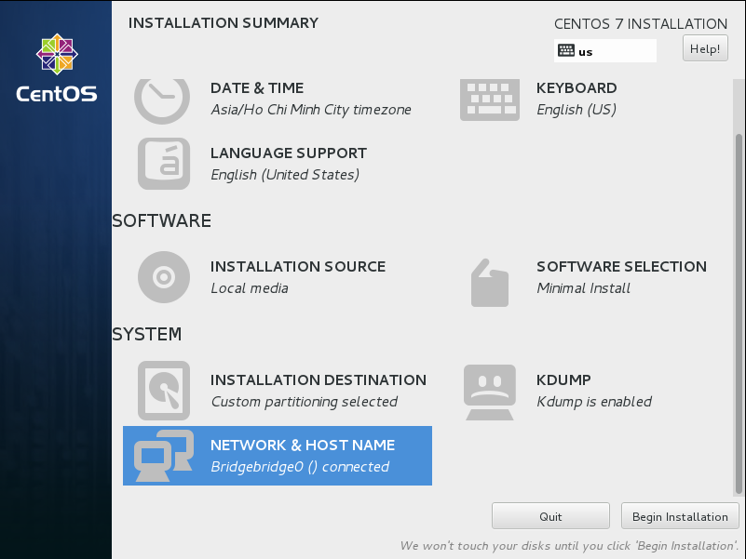

Slide 35
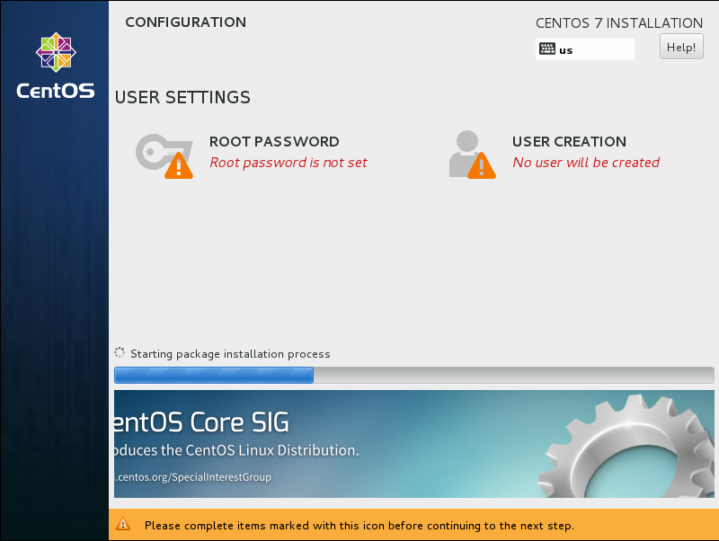

Slide 36
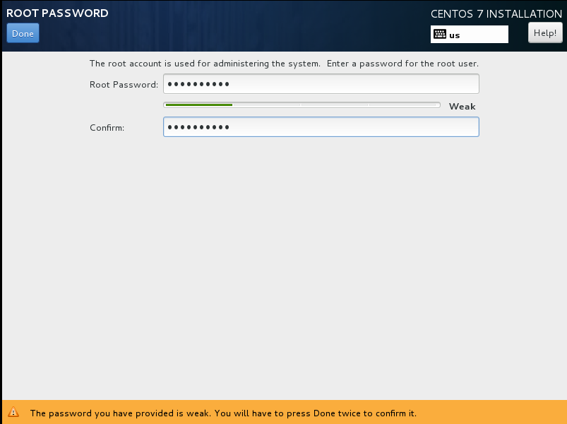

Slide 37
YÊU CẦU VỀ NHÀ
Cài đặt CentOS 7.
Cài đặt Windows Server 2012.
Tìm hiểu CentOS 7.
Cấu hình IP cho CentOS 7.
Tạo User trên CentOS 7.
Tìm hiểu các câu lệnh cơ bản trên CentOS 7.

Slide 38


